Slide 1
TEMA 5 – Parte 2:
UTILIDADES DE ADMINISTRACIÓN EN REDES WINDOWS CON ACTIVE DIRECTORY

Slide 2
1. GESTIÓN DE DISCOS: CUOTAS
Controlan la cantidad de espacio de disco asignado a los usuarios que comparten recursos en un servidor de archivos y permiten realizar su seguimiento.
Para administrarlas, estableceremos o quitaremos límites en el espacio de disco y advertiremos a los usuarios cuando se acerquen a estos límites.
Podremos denegar más espacio a los usuarios que sobrepasen los límites.

Slide 3
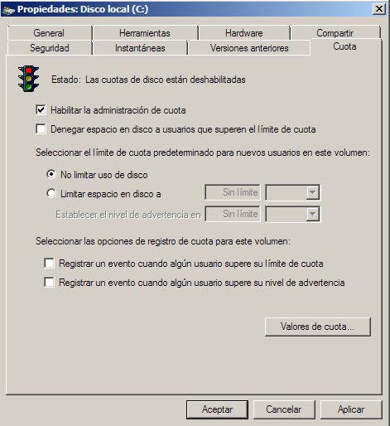
1. GESTIÓN DE DISCOS: CUOTAS
Requisitos:
Tener el sistema de ficheros NTFS
Habilitar la administración de cuotas de disco: Inicio+Equipo+Propiedades de la unidad de disco + Cuota

Slide 4
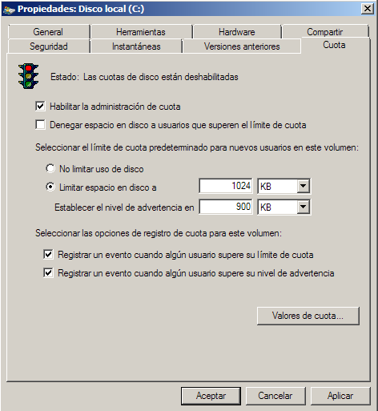
1. GESTIÓN DE DISCOS: CUOTAS
Los límites de cuota predeterminados se aplican a todos los usuarios que almacenan archivos en el volumen de disco.
En Limitar espacio de disco a: indicaremos el valor máximo y el valor en el que se avisará al usuario de que está a punto de consumir su cuota.
Marcaremos si queremos generar eventos cuando los usuarios superen su cuota o se les envíe una advertencia.

Slide 5
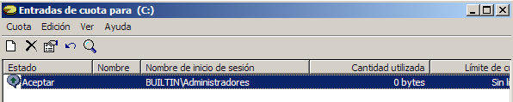
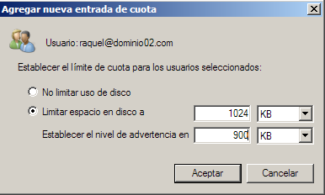
1. GESTIÓN DE DISCOS: CUOTAS
Para controlar la configuración individual de cada usuario.
Pulsaremos sobre Valores de Cuota.
Seleccionaremos el usuario al que le queremos modificar la cuota. Si no aparece una entrada para ese usuario, Cuota + Nueva entrada de cuota y agregamos el usuario y lo configuramos.

Slide 6
2. OPTIMIZACIÓN DE LA MEMORIA DEL SISTEMA OPERATIVO EN RED
Windows Server utiliza la paginación para ubicar todos los programas y procesos en memoria RAM para poder ejecutarlos.
A veces la memoria RAM se queda escasa, y hay que optimizar al máximo su uso, tanto real como virtual, para garantizar el correcto funcionamiento del equipo.
La memoria virtual se utiliza siempre , aunque se disponga de mucha memoria RAM.

Slide 7
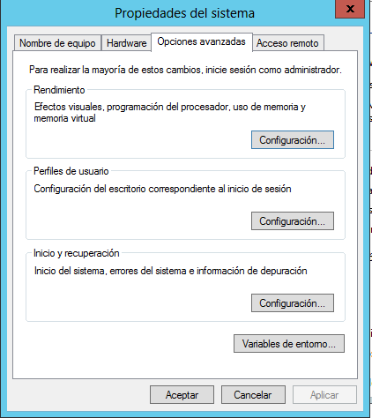
2. OPTIMIZACIÓN DE LA MEMORIA DEL SISTEMA OPERATIVO EN RED
Para configurar la memoria virtual de nuestro equipo, accederemos con Windows + Pausa + Configuración avanzada del sistema.
En la pestaña Opciones avanzadas, pulsaremos sobre el botón Configuración del apartado Rendimiento.

Slide 8
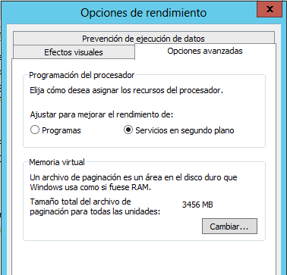
2. OPTIMIZACIÓN DE LA MEMORIA DEL SISTEMA OPERATIVO EN RED
En el nuevo cuadro de diálogo que aparece, seleccionamos la pestaña Opciones avanzadas.
En el apartado Memoria Virtual, pulsamos el botón Cambiar para acceder a la configuración de la memoria virtual.

Slide 9
2.1. CONSIDERACIONES DEL ARCHIVO DE PAGINACIÓN
Lo ubicaremos en un disco duro distinto al que tiene instalado el SO.
No lo ubicaremos en una partición distinta del mismo disco duro de la del SO.
Lo ubicaremos en el disco más rápido.
Asignaremos un tamaño de 1,5 o 2 veces el tamaño de la memoria RAM del equipo.

Slide 10
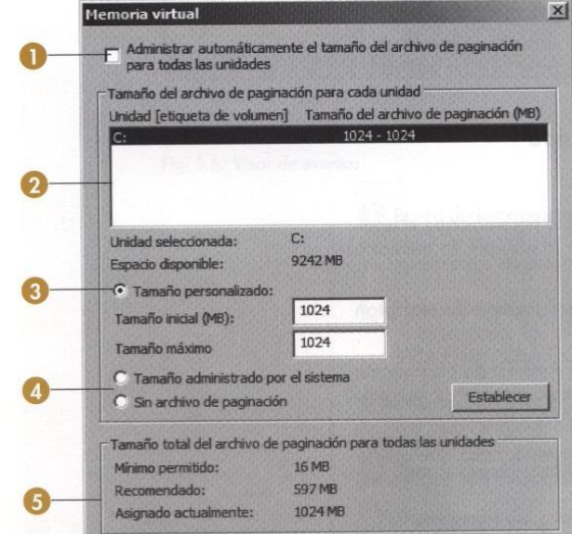
2.2 GESTIÓN DE LA MEMORIA VIRTUAL
Para que el sistema adminis-tre la memoria virtual.
Unidades de disco o particio-nes sobre las que podemos hacer que se gestione el archivo de paginación.
Para personalizar el tamaño del archivo de paginación.
Para que lo administre el sistema.
Leyenda de la configuración actual.

Slide 11
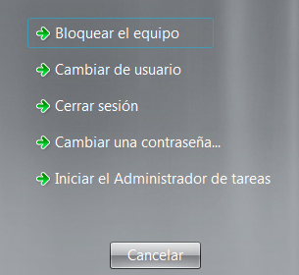
3. ADMINISTRADOR DE TAREAS EN WINDOWS SERVER
Permite ver los procesos en ejecución, servicios , recursos consumidos por el sistema, etc..
Accederemos a él pulsando: Cntr+Alt+Supr o
Cntr+Alt+Insert (en Vmware)

Slide 12
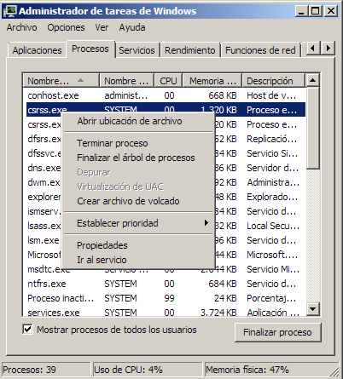
3.1. ADMINISTRADOR DE TAREAS EN WINDOWS SERVER
Pestaña Procesos del Administrador de Tareas:
Abrir ubicación de archivo: Carpeta en la que se encuentra el ejecutable.
Terminar proceso: El proceso se detiene de forma incondicional.
Finalizar árbol de procesos: Se cierra el proceso padre y los hijos
Establecer prioridad
Propiedades del programa ejecutable asociado al proceso
Ir al servicio

Slide 13
3.1. ADMINISTRADOR DE TAREAS EN WINDOWS SERVER
Establecer prioridad: Para aumentar o disminuir la prioridad de unos procesos sobre los otros.
Propiedades del programa ejecutable asociado al proceso.
Ir al servicio: Cada programa para poder ejecutarse está asociado a uno o varios servicios que son procesos propios del sistema operativo.

Slide 14
3.2 ACTIVACIÓN Y DESACTIVACIÓN DE SERVICIOS
En el sistema constantemente se están ejecutando procesos en segundo plano que nos sirven para realizar nuestras operaciones en el sistema.
Ej: Para imprimir un archivo, el sistema ejecuta unos servicios de impresión que:
Hacen que la impresora sea reconocida por el sistema.
Hacen que cuando el usuario lance el trabajo, el SO sepa dónde tiene que imprimir.
Utiliza los conectores externos del equipo para comunicarse con la impresora.

Slide 15
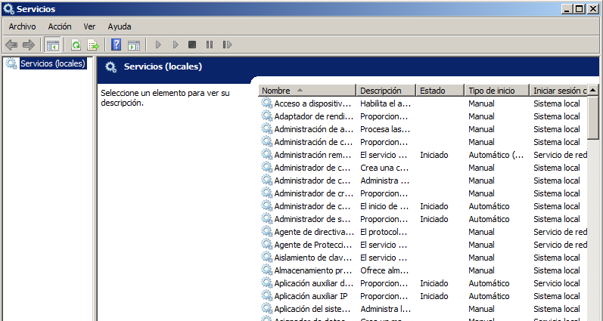
3.3 INICIAR, DETENER Y CONFI-GURAR SERVICIOS
Para gestionar los servicios de nuestro sistema:
Panel de control + Herramientas Administrativas + Servicios
Al instalar programas, se añaden nuevos servicios al sistema que harán que estos programas puedan ejecutarse y realizar sus funciones.

Slide 16
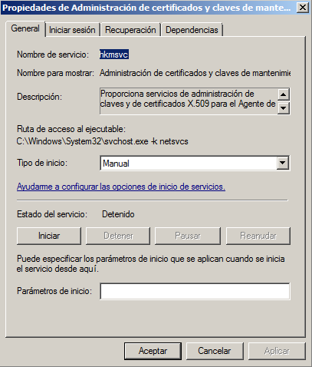
3.3 INICIAR, DETENER Y CONFI-GURAR SERVICIOS
Detener un servicio: dejará de funcionar en esta sesión de trabajo.
Iniciar un servicio: Si al arrancar el sistema el servicio no está funcionando, lo arrancará.
Reanudar y Pausar un servicio: Lo usaremos puntualmente para realizar una prueba.

Slide 17
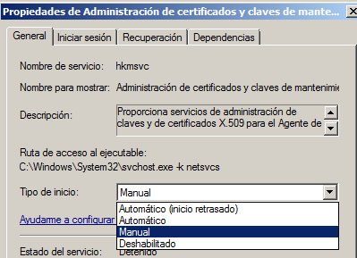
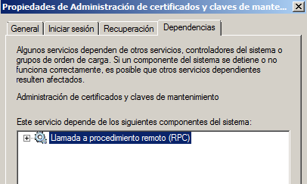
3.3 INICIAR, DETENER Y CONFI-GURAR SERVICIOS
Tipo de inicio: Indicaremos si el servicio queremos que se inicie de forma automática al iniciar el sistema, si lo queremos activar manualmente o si queremos deshabilitarlo.
Pestaña Dependencias: Podremos ver si el servicio depende de otros o si de él dependen otros. Si detenemos un servicio, los que dependan de él también se detendrán.

Slide 18
4. AUTOMATIZACIÓN DE LAS TAREAS DEL SISTEMA
En todos los Sistemas Operativos es posible automatizar la ejecución de determinadas tareas.
Las tareas se programan cuando queremos usar programas específicos con una frecuencia determinada de acuerdo a la programación elegida.

Slide 19
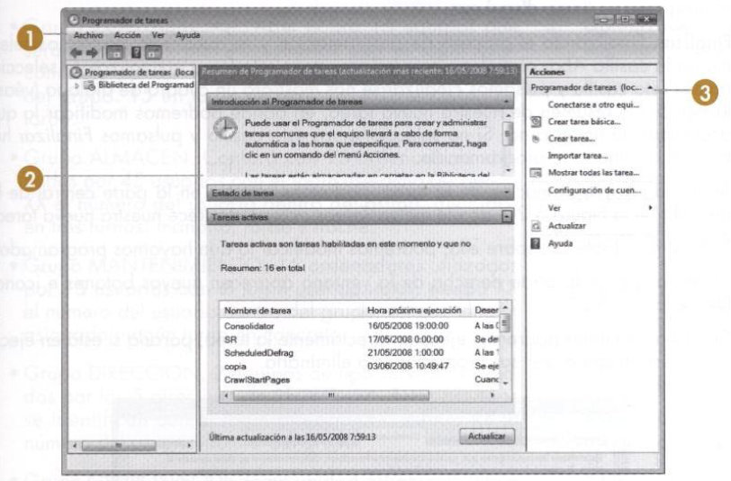
4.1 PROGRAMACIÓN DE TAREAS EN WINDOWS SERVER 2012
Herramientas + Programador de Tareas

Slide 20
4.1 PROGRAMACIÓN DE TAREAS EN WINDOWS SERVER 2012
Menú de Acciones: Donde podremos realizar todas las acciones relacionadas con esta herramienta.
Resumen de la programación de tareas: Podemos ver en la parte central de la ventna que se nos muestra un resumen de las tareas activas, del estado de las tareas como última ejecución de cada una de ellas, etc.
Ventana de acciones: Desde donde realizaremos las acciones específicas para programar y configurar las tareas deseadas.

Slide 21
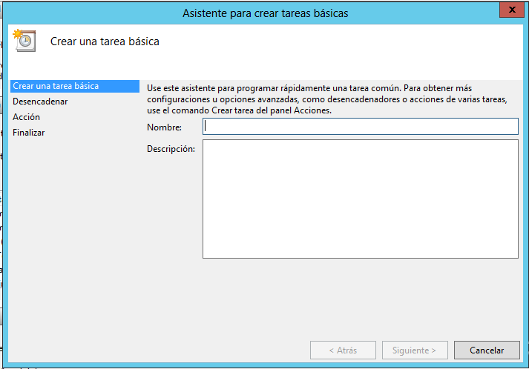
4.1 PROGRAMACIÓN DE TAREAS EN WINDOWS SERVER 2012
Para programa una tarea:
Menú Acción + Crear tarea básica

Slide 22
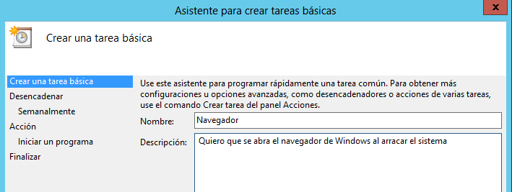
4.1 PASOS PARA LA PROGRAMACIÓN DE TAREAS EN WINDOWS SERVER 2012
Crear tarea básica: Escribir el nombre y descripción de la tarea.

Slide 23
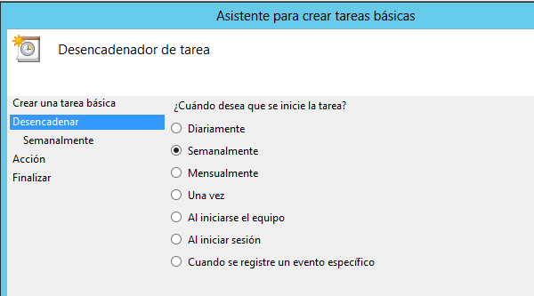
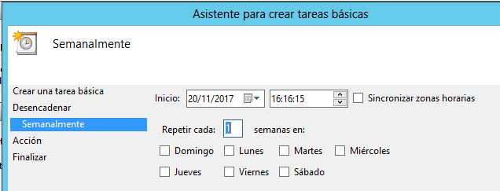
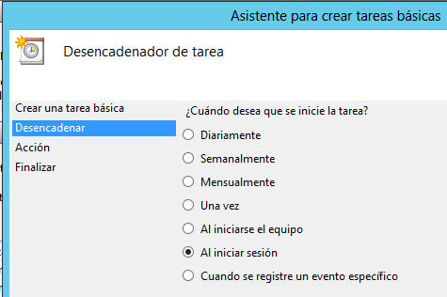
4.1 PASOS PARA LA PROGRAMACIÓN DE TAREAS EN WINDOWS SERVER 2012
Desencadenador: Indicaremos cuándo o debido a qué queremos que se ejecute la tarea:
Basado en calendario
Basado en eventos

Slide 24
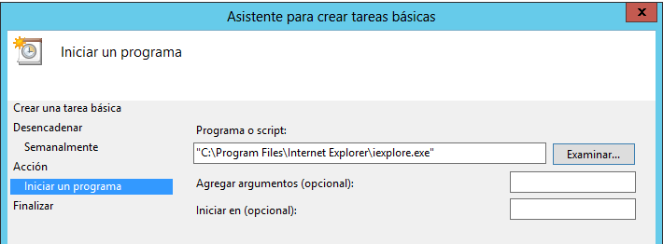
4.1 PASOS PARA LA PROGRAMACIÓN DE TAREAS EN WINDOWS SERVER 2012
Acción:
Ejecute un programa

Slide 25
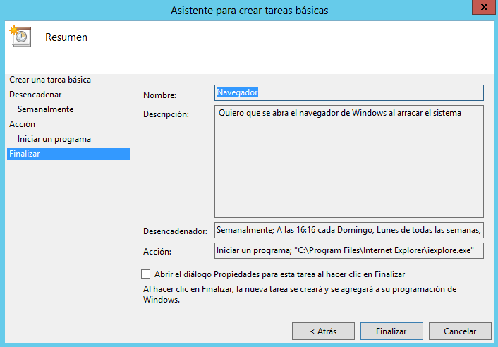
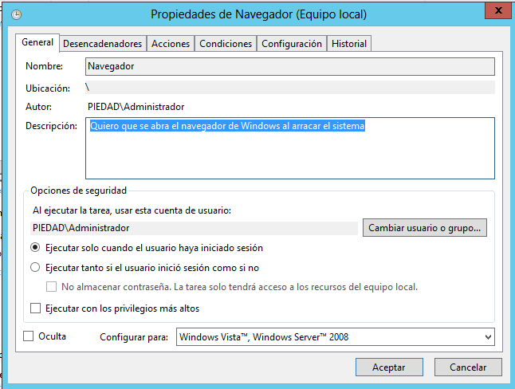
4.1 PASOS PARA LA PROGRAMACIÓN DE TAREAS EN WINDOWS SERVER 2012
Finalizar: Muestra una pantalla resumen de la tarea programada.
Si no marcamos la casilla de verificación habremos acabado.
Si la marcamos se abrirá un cuadro de diálogo donde podremos modificar lo que acabamos de hacer.

Slide 26
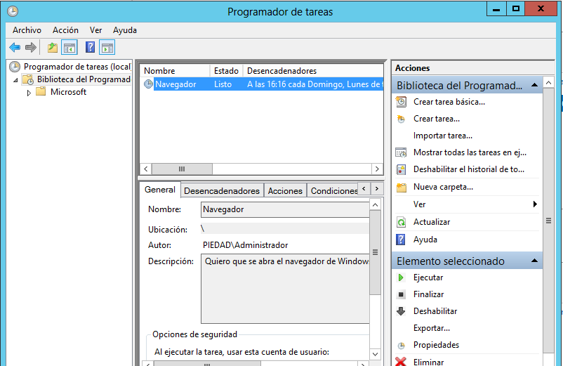
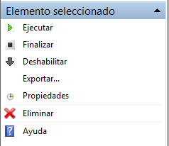
4.1 PROGRAMACIÓN DE TAREAS EN WINDOWS SERVER 2012
Terminada la programación de la tarea veremos que se nos muestra en la pantalla.
Si hacemos doble clic sobre ella, podremos modificarla.
En la parte derecha de la pantalla aparecen nuevos botones que nos permiten ejecutar la tarea, deshabilitarla, ver sus propiedades o eliminarla.

Slide 27
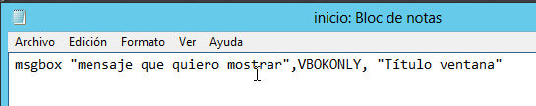
4.1 PROGRAMACIÓN DE TAREAS EN WINDOWS SERVER 2012
Si queremos que la tarea programada muestre un mensaje hay que hacer un script porque la acción de mostrar un mensaje está en desuso.
Crearemos un fichero de texto, cuyo contenido será el siguiente:
El fichero hay que grabarlo con extensión .vbs

Slide 28
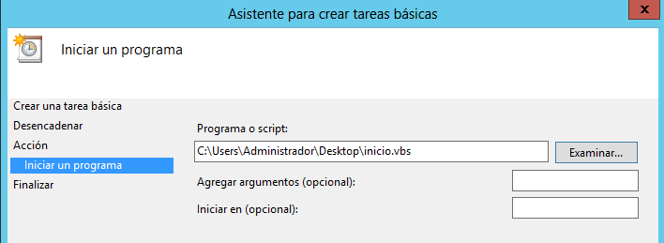
4.1 PROGRAMACIÓN DE TAREAS EN WINDOWS SERVER 2012
Una vez hecho el fichero, programaré una tarea en la que se ejecute el fichero.

